Slide 1
القضاء على أوجه القصور
مجموعة دمج الصحة والسلامة والأمن والمجتمع والبيئة (H3SE)
وحدة المناهج الدراسية الأساسية العامة 5.2

Slide 2
أهداف الوحدة
بعد الانتهاء من هذه الوحدة، سوف تكون قادرًا على:
فهم المقصود بأوجه القصور، وأهمية علاجها.
معرفة أدوات الإبلاغ عن أوجه القصور في فرعك.
التعرف على كيفية اكتشاف أوجه القصور ذات الصلة بالقواعد الذهبية.

Slide 3

فيلم: أوجه القصور

Slide 4
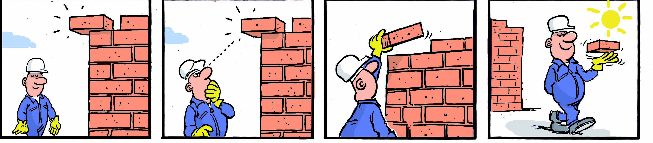
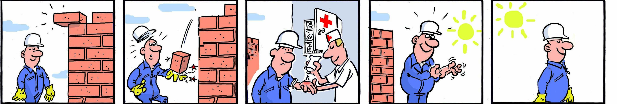
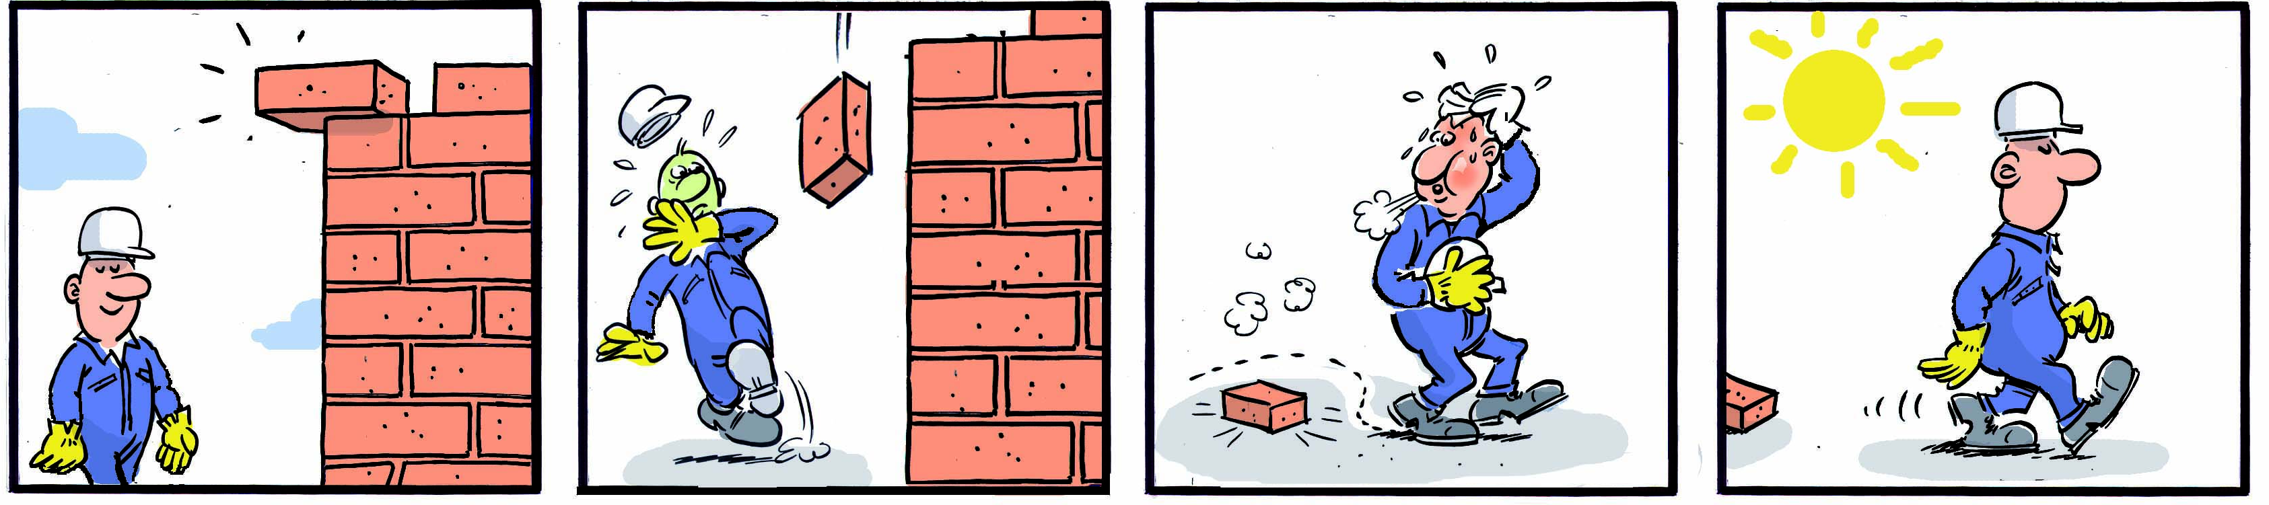
ما المقصود بأوجه القصور؟
أوجه القصور: أي حالة أو عمل غير طبيعي، وهذا يعني، أيّ انحراف عن معايير، أو قاعدة، أو إجراء. بدون عواقب فورية.
واقعة / حادث: حدث أو سلسلة من الأحداث السلبية الناتجة عن مزيج من الأخطار و/ أو مزيج من حالات أوجه القصور. مصحوبة بعواقب مباشرة.
حادث محتمل الوقوع: أي حدث، في ظروف أخرى، قد تكون له عواقب على حادث ما. بدون عواقب فورية، ولكنه مصحوب بعواقب محتملة.

Slide 5
هرم بيرد للمخاطر
الخطورة
حالات الوفاة
أوجه القصور / موقف خطير
الإسعافات الأولية
حادث محتمل الوقوع
إصابة مع توقف عن العمل
حالة تستدعي علاجًا طبيًا + عملاً مخففًا
حدث خاص بالصحة والسلامة والبيئة "HSE"
واقعة
مؤشر TRIR

Slide 6
بعض الأمثلة العملية
موقف 1:
خلال عملية الرفع، تنزل الحمولة بطريقة غير منظمة، وتتوقف على ارتفاع متر من سطح الأرض. لا توجد عواقب.
تم تنفيذ عملية الرفع بدون الحصول على إذن.
خلال عملية الرفع، تنزل الحمولة بطريقة غير منظمة، وتقع على الأرض. وهناك خسائر مادية.
موقف 2:
يوجد كائن في منتصف الطريق، وقد أدرك السائق وجوده واستطاع تفاديه في اللحظة الأخيرة. لا توجد عواقب.
فقد سائق السيطرة على سيارته، وخرجت عن مسار الطريق، وانقلبت. أصيب السائق وحدث تلف بالسيارة.
يقوم موظف بقيادة سيارة بعد انتهاء تاريخ فحصها.

Slide 7
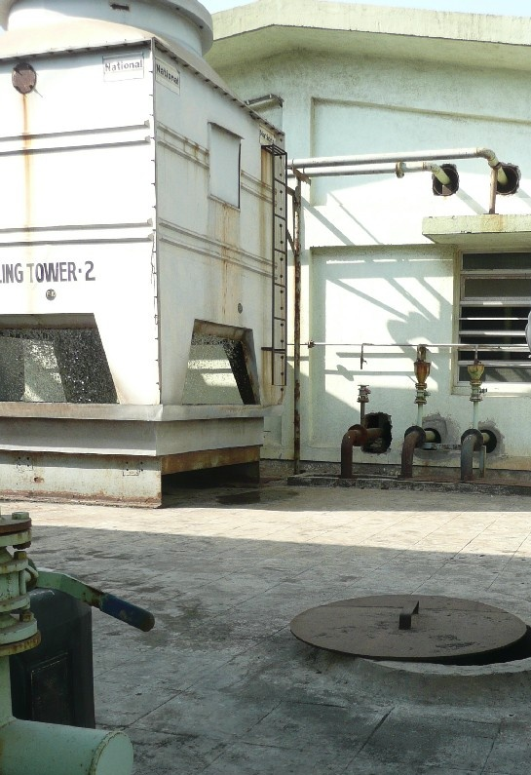
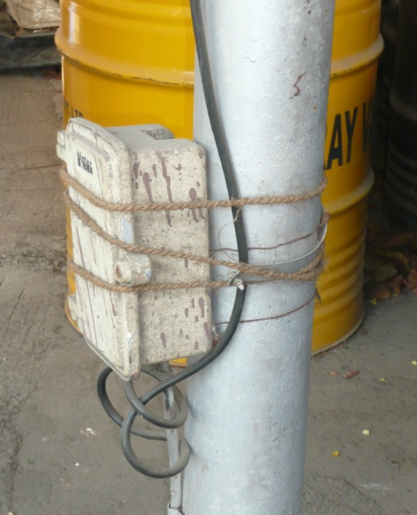
بعض الأمثلة العملية

Slide 8

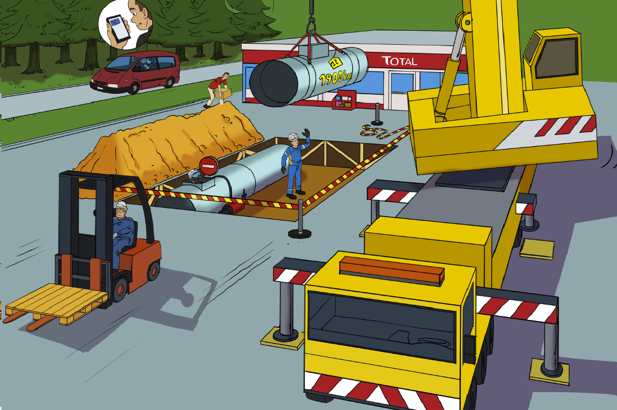






أوجه القصور والقاعدة الذهبية

Slide 9
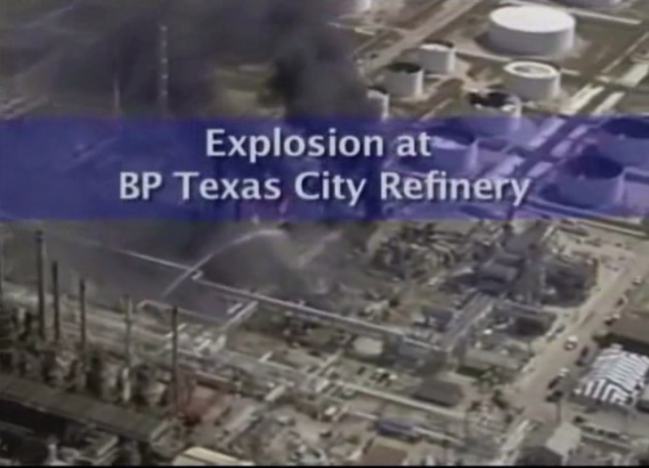

Slide 10
موجز حول أوجه القصور
من الضروري الكشف عن أوجه القصور والإبلاغ عنها من أجل تصحيحها.
الأسباب المحتملة للوقائع والحوادث ذات العواقب الوخيمة في بعض الأحيان (الخسائر المادية، والإصابات، وحتى حالات الوفاة).
عند ملاحظتكم لوجود أوجه قصور، ينبغي لكم القيام بتصحيحها عندما تستطيعون القيام بذلك، والقضاء عليها / الإبلاغ عنها كي يتم التعامل معها وتصحيحها عن طريق جهة الاتصال المحددة في موقعكم.
وسيلة مفيدة: بطاقة التوقف "STOP Card".
إنها تعد إحدى الممارسات العملية الشائعة للصحة والسلامة والبيئة "HSE" في جميع أنحاء مجموعه توتال "Total" من خلال DIR GR SEC 002.

Slide 11
أدوات الإبلاغ
قُم بتخصيص شريحة لعرض أدوات الإبلاغ المحددة في هذا الفرع.

Slide 12
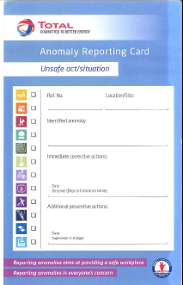
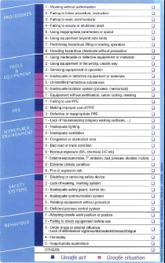
بطاقة أوجه القصور
قُم بتخصيص شريحة لعرض بطاقة أوجه القصور المحددة في هذا الفرع.

